Slide 1
TÁPLÁLKOZÁS
AUTOTRÓF ÉS HETEROTRÓF TÁPLÁLKOZÁSI FORMÁK
Okos-Rigó Hajnal - Bánffyhunyadi Octavian Goga Elméleti Líceum

Slide 2
Táplálkozás, mint önépítkezés
Szénforrás alapján
Autotróf mód
Heterotróf mód
Asszimiláció
önépítkezés
Az élőlények növekedését és fejlődését a táplálkozási életműködés valósítja meg.
Az élőlényeknek a szerves anyagok szintéziséhez szüksége van a víz és ásványi sók mellett, szénre is.

Slide 3
I. Autotróf életmód
Autotróf életmód
szervetlen anyagból
szerves anyag előállitása
Autotróf táplálkozás
Külső energiaforrásra van szükség
Fotoszintézis
fényenergia
Kemoszintézis
vegyi energia

Slide 4
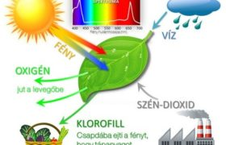
Fotoszintézis -meghatározás
Fotoszintézis során a növények szervetlen anyagból, azaz szén-dioxidból és vízből, a fényenergia kémiai energiává alakítása mellett, szerves anyagot, glükózt állítanak elő, miközben oxigén képződik.
A növények ezért autotróf élőlények.
A fotoszintézis általános reakcióegyenlete:
6 CO₂ + 6 H₂O C₆H₁₂O₆ + 6 O₂
https://www.klimarealista.hu/tag/fotoszintezis/

Slide 5
Fotoszintézist végeznek
https://hu.wikipedia.org/wiki/Vir%C3%A1gos_n%C3%B6v%C3%A9nyek
Az asszimiláló pigmentekkel rendelkező szervezetek
Kék-zöld baktériumok
Moszatok
Zöld növények

Slide 6
Lejátszódhat , fénynek kitett asszimiláló szövetet tartalmazó más növényi szervekben is.
https://www.slideserve.com/lareina-strong/fotoszint-zis

Slide 7
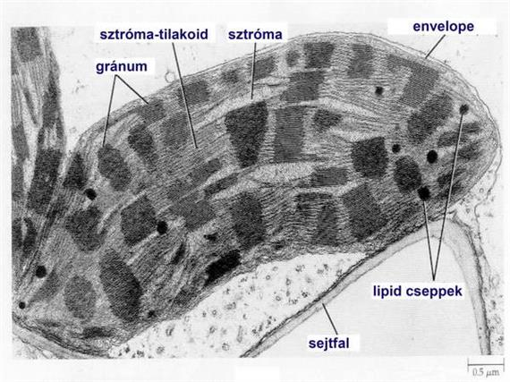
Fotoszintézist végző sejtszervecske:
https://regi.tankonyvtar.hu/hu/tartalom/tamop412A/2011_0025_bio_5/ch14s09.html
KLOROPLASZTISZ

Slide 8
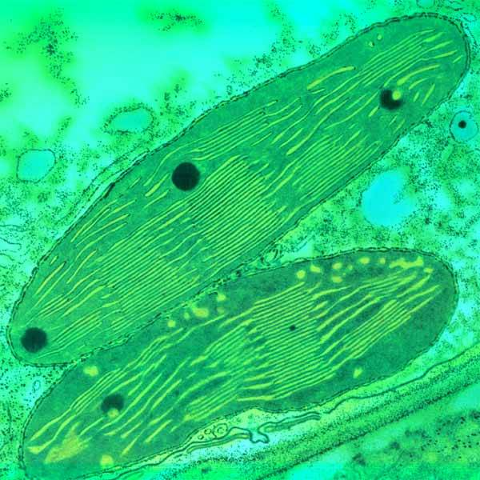
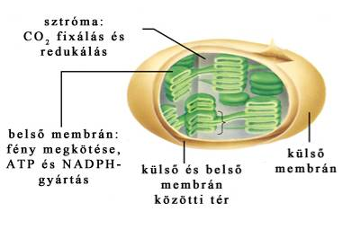
Ez a sejtszervecske kettős membránnal rendelkezik.
Külső membránja (2) határozza meg az alakját, a méretét (5-10 μm) és gondoskodik a színtest alapállománya, a sztróma (3) és a sejtplazma elválasztásáról.
A SZTRÓMÁBAN JÁTSZÓDIK LE A FOTOSZINTÉZIS SÖTÉT SZAKASZA.
A színtest belső membránja, a tilakoid (4) nagy felületű, ezért nagy mennyiségű pigmentrendszert tartalmazhat.
A GRÁNUMOKBAN JÁTSZÓDIK LE A FOTOSZINTÉZIS FÉNYSZAKASZA, belső terükben (7) pedig a fotolízis.

Slide 9
1.FOTOSZINTETIKUS PIGMENTEK
kékmoszatok >> fikocianin
vörösmoszatok >> fikoeritrin
barnamoszatok >> fukoxantin
zöldmoszatok
mohák
harasztok
nyitvatermők
zárvatermők
2.delokalizált
elektronrendszer
karotin
xantofill
likopin
klorofill a/b
a látható fény gerjeszti őket (ezért
színesek) >>képesek e⁻ -okat leadni
3. elhelyezkedésük a sejtben: membránhoz kötötten
prokarioták: sejthártya-betüremkedés
eukarioták: színtest belső membránja

Slide 10
Asszimiláló pigmentek
A belső hártyán helyezkednek el

Slide 11
A fotoszintézis szakaszai
FÉNYSZAKASZ
Fotolízis, vízbomlás, az oxigén a légtérbe kerül, a hidrogén beépül a szerves molekulába
ATP-szintézis
SÖTÉTSZAKASZ-
SZÉNASSZIMILÁCIÓS SZAKASZ
A hidrogén és széndioxid egymástól függetlenül beépül a szerves anyagokba
Nem igényel fényt
https://regi.tankonyvtar.hu/hu/tartalom/tamop425/0010_1A_Book_01_Novenyelettan/ch03.html

Slide 12
H₂O
O₂
I. FÉNYSZAKASZ
FÉNY
ATP
NADPH
ADP
NADP⁺
CO₂
II.SÖTÉTSZAKASZ
C₆H₁₂O₆

Slide 13
A fotoszintézis jelentősége
A legfontosabb szervesanyagképző -folyamat
Biztosítja a légkör állandó összetételét
Biztosítja a heterotróf élőlények számára a táplálékot

Slide 14
A környezeti tényezők hatása a fotoszintézisre
Fény – az erősségének függvényében növekszik a fotoszintézis
Hőmérséklet – különböző fajok különböző hőmérsékleti viszonyokhoz alkalmazkodtak
Nedvesség – a vízhiány lassítja a fotoszintézist, növeli a citoplazma sűrűségét, a gázcserenyílások zártak
CO2-koncentráció – alsó határ 0,01%, 2-5% -os koncentráció esetén mérgező
Ásványi sók – részt vesznek a szerves anyagok képzésében

Slide 15
A fotoszintézis kimutatása
A fotoszintézis egyenletéből kiindulva különböző eljárások képzelhetőek el:
Az oxigén termelésén alapuló eljárás
A CO2 felhasználásán alapuló eljárás
A képződött szerves anyagok kimutatásán alapuló eljárások

Slide 16
II. Kemoszintézis
A vegyi energiát egyes szervetlen anyagok oxidációjából nyerik
Szénforrás akárcsak a növények esetében a széndioxid.
BIZONYOS BAKTÉRIUMOK TÁPLÁKOZÁSI MÓDJA

Slide 17
KEMOSZINTETIZÁLÓ BAKTÉRIUMOK
Nitrifikáló baktériumok
Ammóniát és salétromossavat oxidálnak
Hozzájárulnak a N körforgásához a természetben.
Kénbaktériumok
(szulfobaktériumok)
A kénhidrogént oxidálják.
A Fekete-tengerben is élnek, szerepük a tengervíz tisztítása.
Vasbaktériumok
Kétvegyértékű vasat oxidálnak.
Ferri-hidroxid keletkezik.
Ezzel magyarázható a gyep és mocsárvasérc létrejötte.
https://www.origo.hu/tudomany/20170301-3-77-milliard-eves-fossziliakra-bukkantak-kanadaban.html

Slide 18
Heterotróf életmód
A heterotróf táplálkozású élőlények más szervezetek szerves anyagait használják fel.
Szaprofita -korhadékevő
Parazita -élősködő
Vegyes-mixotróf táplálkozás
Szimbionta táplálkozás

Slide 19
Szaprofita táplálkozás
Szaprofita baktériumok
Gombák
A szént , az elhalt élőlények anyagmaradványaiből veszik fel.
Lebontják az állati és növényi eredetű szerves maradékot, szervetlen anyagokká alakítják
Jelentőségük: - a környezet tisztítása
- a növények tápanyagainak a biztosítása
- antibiotikumokat termelnek, egyes fajok eltávolítják a versenytársaikat. pl az ecsetpenész.

Slide 20
Parazita/Élősködő táplálkozás
Parazita baktériumok
Bakteriózist okoznak
http://www.blg.hu/24oras-foci/blgoko/pdf/diakmunkak/nzs_prokariotak.pdf
Parazita gombák
Mikózist okoznak
Parazita növények
Pl kónya vicsorgó, herefojtó aranka
nem végeznek fotoszintézist
Szívógyökerekkel rendelkezik
A szerves anyagot ( szén) élő szervezetből vonják ki.
Életmódjuk az együttélés ellenséges formája.
A gazdaszervezetre károsak,méreganyagokat bocsájtanak ki vagy sérüléseket okoznak a gazdaélőlényben.
A gazdaszervezet betegségtüneteket és sajátos védekezési reakciókat mutat.

Slide 21
Vegyes táplálkozású – MIXOTRÓF növények
Félélősködő – Fagyöngy
Fotoszintézist végez, de a vizet és ásványi anyagokat a hausztóriumok segítségével veszik fel.
Húsevő – Vénusz légycsapója
Ásványi sókban szegény környezetben élnek.
Kisebb állatokat , főleg rovarokat emésztenek, fotoszintézisre képeznek.

Slide 22
Szimbionta táplálkozás
ZUZMÓ
Gomba+ Alga
MIKORRHIZA
Gomba +egyes növények gyökere
GYÖKÉRGÜMŐ
Hüvelyes növények gyökere+nitrogénmegkötő baktériumok
Két faj közötti kölcsönösen
előnyös , leggyakoribb táplálkozási kapcsolat.

Slide 23
Összegzés
A táplálkozás olyan élettevékenység, amellyel az élőlények a szervezetük felépítéséhez szükséges anyagokat és az egyéb élettevékenységeikhez szükséges energiát biztosítják.
A táplálkozás szempontjából az élővilág két, egymástól alapvetően különböző csoportra osztható:
1. A növények többsége szervetlen anyagokat (szén-dioxid, víz, sók) használ fel, ebből épít fel különböző szerves anyagokat (autotrófia), melyek az élővilág másik csoportjának is táplálékul szolgálnak.
2. Az ember és az állatok szerves anyagokkal táplálkoznak. Az állatok növényevők-, húsevők vagy vegyesen táplálkozók lehetnek.
A mikroorganizmusok és a gombák ugyancsak különféle szerves anyagokat használnak fel (élősködők, szimbionták, korhadékevők) ide sorolhatók az élősködő növények is, tehát ezek az élőlények heterotróf táplálkozásúak.
Az élőlények táplálkozás tekintetében egymásra vannak utalva, minthogy a heterotróf szervezetek szerves tápanyagai a növényvilágból származnak, addig a növényi autotróf táplálkozáshoz szükséges széndioxid a heterotróf szervezetek anyagcseréjének terméke.

Slide 24
Gyakorlatok
A táplálkozás az élőlények alapvető életműködéseinek egyike. A szénforrás szerint két táplálkozási típus létezik: autotróf és heterotróf.
a) Határozzon meg egy különbséget a szaprofita és a parazita táplálkozás között; nevezzen meg egy autotróf táplálkozású élőlénycsoportot.
b) Érveljen a kijelentés mellett : „A kemoszintézis autotróf táplálkozási forma”.
c) Alkosson négy kijelentő mondatot, megfelelő tudományos nyelvezetet használva.
Használja fel erre a célra a következő tartalmakat:
- A fotoszintézis szakaszai.
- A szimbiózis.

Slide 25
Határozzon meg egy különbséget a szaprofita és a parazita táplálkozás között; nevezzen meg egy autotróf táplálkozású élőlénycsoportot.
Különbség: a szaprofita szervezetek az elhalt növények és állatok korhadó, rothadó szerves anyagaiból táplálkoznak, ezzel szemben a paraziták a szerves anyagot élő szervezetekből vonják el.
Autotróf táplákozású élőlénycsoport: növények.
b) Érveljen a kijelentés mellett: „A kemoszintézis autotróf táplálkozási forma”.
A kemoszintézis autotróf táplálkozási forma, mert a szervesanyagok előállítása szervetlen szénvegyületből CO2- ből indul ki vegyi energia felhasználásával.
c) Alkosson négy kijelentő mondatot, megfelelő tudományos nyelvezetet használva.
Használja fel erre a célra a következő tartalmakat:
A fotoszintézis szakaszai.
1. A fotoszintézis szakaszai a fényszakasz és sötétszakasz- szénasszimilációs szakasz.
2. A fotoszintézis fényszakaszában zajlik a víz bomlása oxigénre és hidrogénre..
- A szimbiózis.
1. A szimbiózis kölcsönösen előnyös kapcsolat két faj között.
2. A mikorrhiza egyes növények gyökere és gombafonalak közötti szimbiózis

Slide 26
Sok sikert!!!

